Slide 1
Flink实时任务开发流程
2023-03-13

Slide 2
目录
1、实时数据流向图
2、FlinkSQL开发
2.1 实时数据资产引入
2.2 实时开发界面信息
2.3 任务信息
2.4 资源配置
2.5 告警配置
3、FlinkSQL运维
3.1 主界面
3.2 指标监控
3.3 Checkpoint和SavePoint
4、FlinkDrag开发

Slide 3
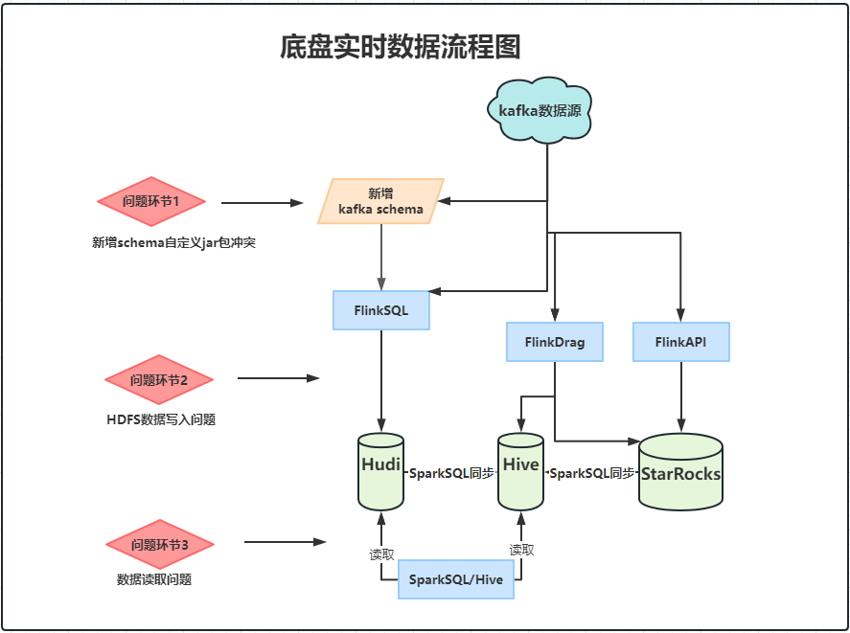

Slide 4
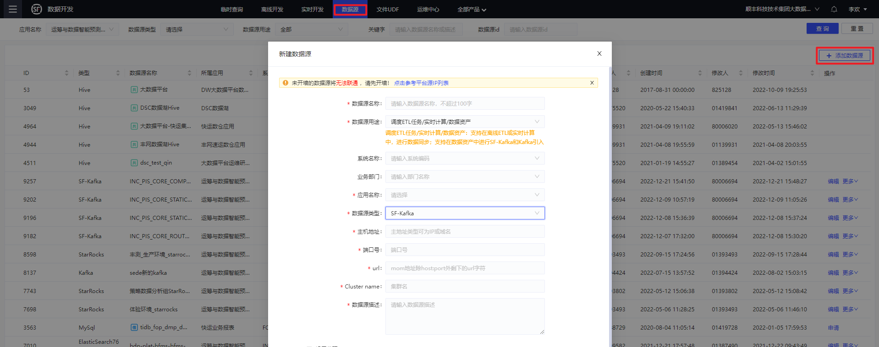
2、FlinkSQL开发
2.1、实时数据资产引入
数据源为SF-Kafka
a> 进行数据源添加，类型为数据资产
b> 在实时数据资产中填写相关信息进行Topic引入
c> 在实时数据资产中申请表（Topic）的使用（如果已存在Topic）

Slide 5
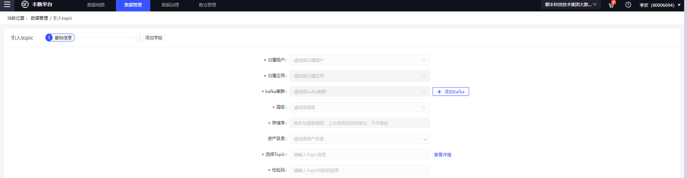
2、FlinkSQL开发
2.2、实时数据资产引入
数据源为SF-Kafka
a> 进行数据源添加，类型为数据资产
b> 在实时数据资产中填写相关信息进行Topic引入
c> 在实时数据资产中申请表（Topic）的使用（如果已存在Topic）

Slide 6
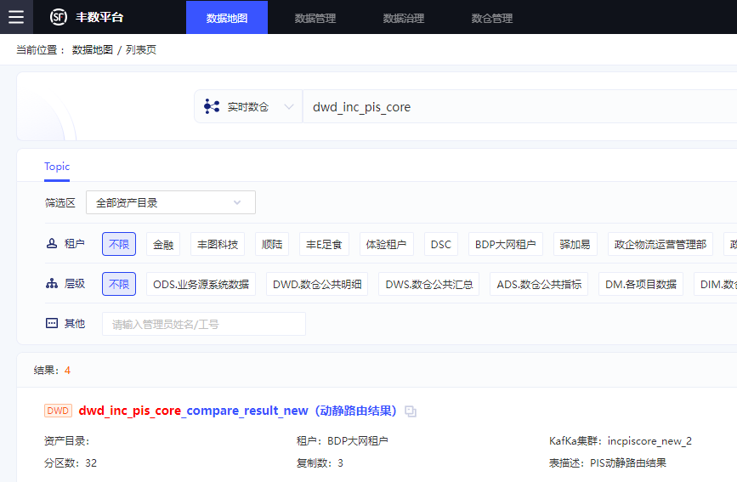
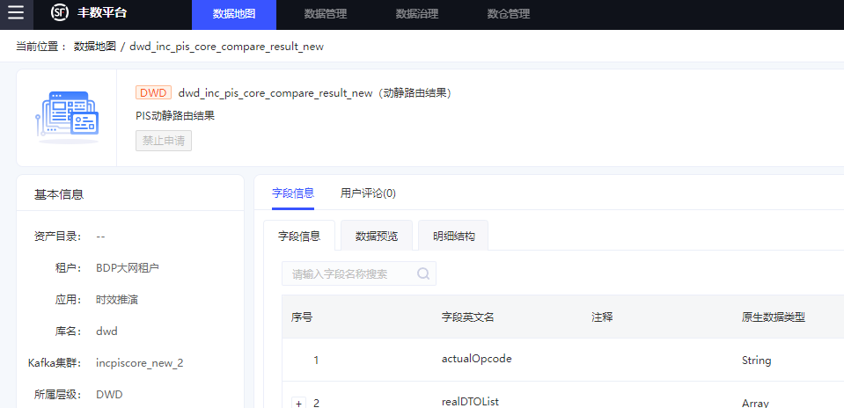
2、FlinkSQL开发
2.2、实时数据资产引入
数据源为SF-Kafka
a> 进行数据源添加，类型为数据资产
b> 在实时数据资产中填写相关信息进行Topic引入
c> 在实时数据资产中申请表（Topic）的使用（如果已存在Topic）
数据地图->实时数仓->Topic名称
Topic表字段详细信息

Slide 7
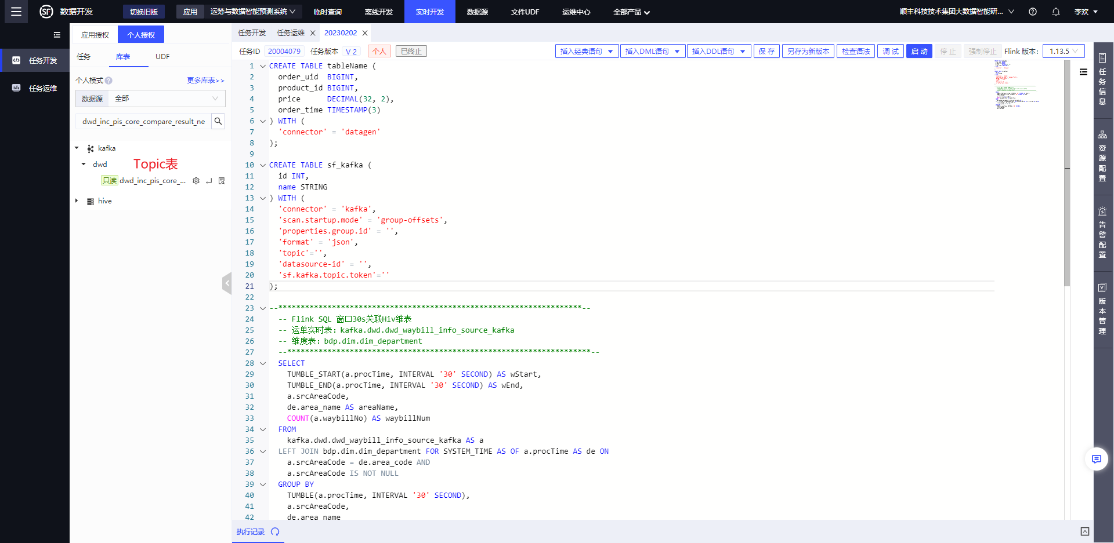
2、FlinkSQL开发
2.2 实时开发界面信息
左侧kafka是Topic库表（数据资产授权），可以查看样例数据和生成查询语句、指定窗口字段和watermark、新增处理时间字段
左侧hive是已有权限的离线库表（数据资产授权），可以在FlinkSQL中直接引入使用，如维表关联
中间是代码页面，采用类SQL语法，参考 http://osfp.sf-express.com/547?page_id=24766 FlinkSQL-catalog说明
右侧是ck、sp、资源、告警监控、代码版本等
代码开发参考：
https://nightlies.apache.org/flink/flink-docs-release-1.13/zh/docs/dev/table/sql/overview/

Slide 8
4、FlinkSQL写Hudi实战
CREATE TABLE pis_hudi_20221230 ( `waybillNo` STRING PRIMARY KEY NOT ENFORCED ,`realDTOList` ARRAY<STRING> , `currentdate` STRING , `inc_day` STRING NOT NULL ) partitioned by (`inc_day`) with ( 'connector' = 'hudi', 'hoodie.datasource.write.hive_style_partitioning'='true', 'hive.cluster' = 'bdp' ,
... 'write.tasks'='200', 'table.type' = 'MERGE_ON_READ' -- MOR ); create view pis_view_20221230 as select `waybillNo` as waybillNo , `realDTOList` as realDTOList , from_unixtime(unix_timestamp(), 'yyyy-MM-dd HH:mm:ss') as currentdate , from_unixtime(unix_timestamp(), 'yyyyMMdd') as inc_day from kafka.dwd.dwd_inc_pis_core_compare_result_new ;
INSERT INTO pis_hudi_20221230 select * from pis_view_20221230;
实战流程：
a> 实时数据资产录入或申请表权限
b> 梳理落表字段
`waybillNo`、`realDTOList`
c> 实时平台新建FlinkSQL任务
代码套路参考左侧代码
调优配置参考平台文档
d> 资源配置
e> 监控配置
创建hudi表
从kafka摄取数据
execute到hudi表

Slide 9
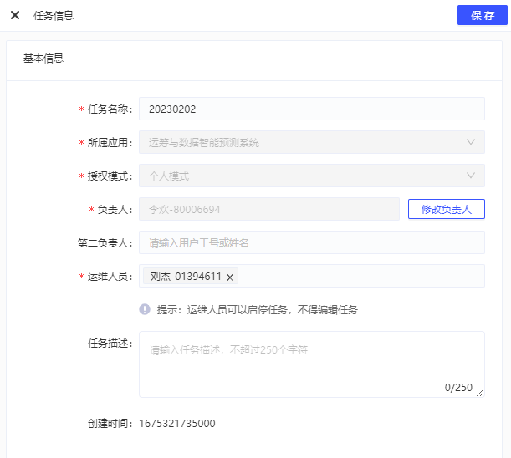
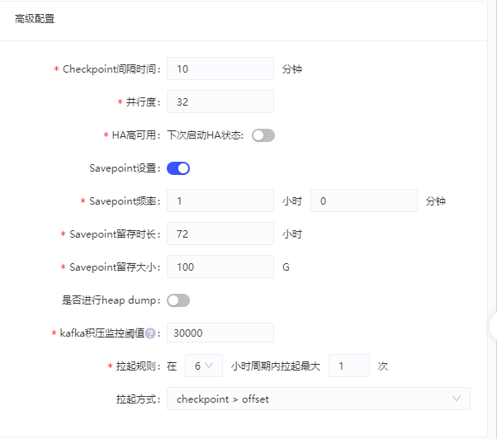
2、FlinkSQL开发
2.3 任务信息
hudi一般 10分钟
并行度>=kafka分区

Slide 10
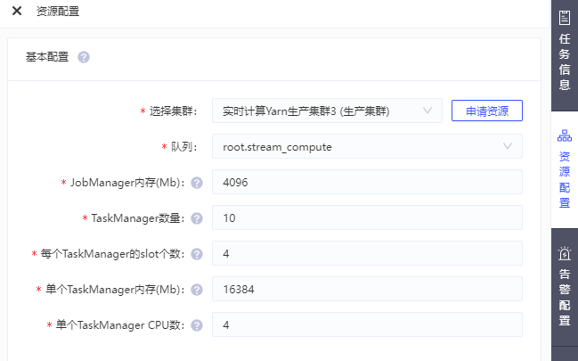
2、FlinkSQL开发
2.4 资源配置
选择集群：
实时计算Yarn生产集群3（生产集群）、实时计算Yarn生产集群（生产集群）、bdp集群
资源配置：
每个TaskManager的slot个数 推荐为 4
每 slot 资源：单slot 资源推荐 1slot 设置 1G内存 0.5 CU
推荐 1CU设置2G内存2slot
资源使用计算方式如下：
CPU核数 = 1 + TaskManager个数*单个TaskManager CPU核心数
内存使用数 = JobManager内存 + TaskManager个数 *单个TaskManager内存数；

Slide 11
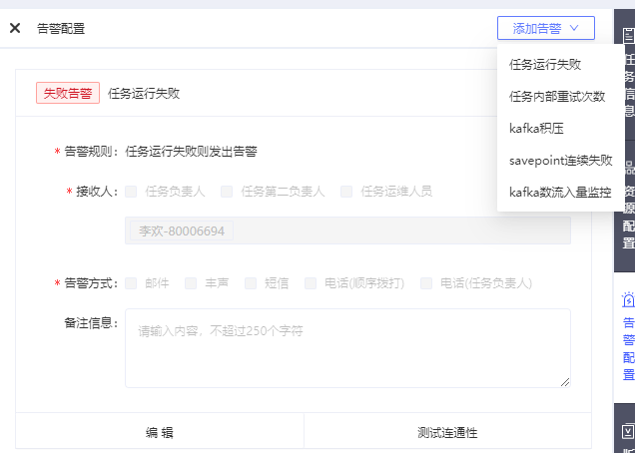
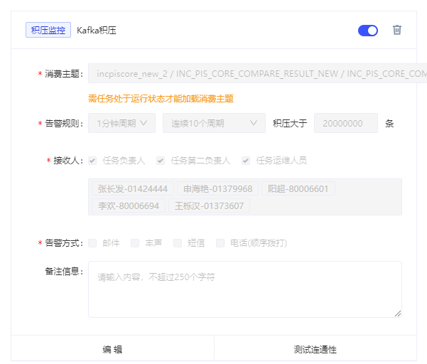
2、FlinkSQL开发
2.5 告警配置
目前支持的告警监控：
任务运行失败、任务内部重试次数、kafka积压、savepoint连续失败、kafka数据流入量监控
kafka积压：
上面配置的是连续10分钟积压超过2000万条

Slide 12
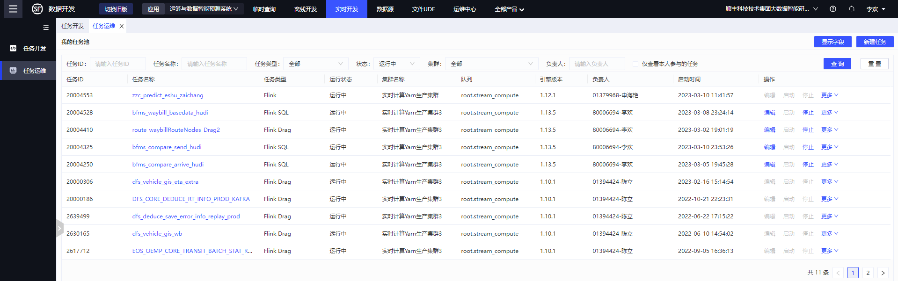
3、FlinkSQL运维
3.1 主界面
参考链接 http://osfp.sf-express.com/547?page_id=18725

Slide 13
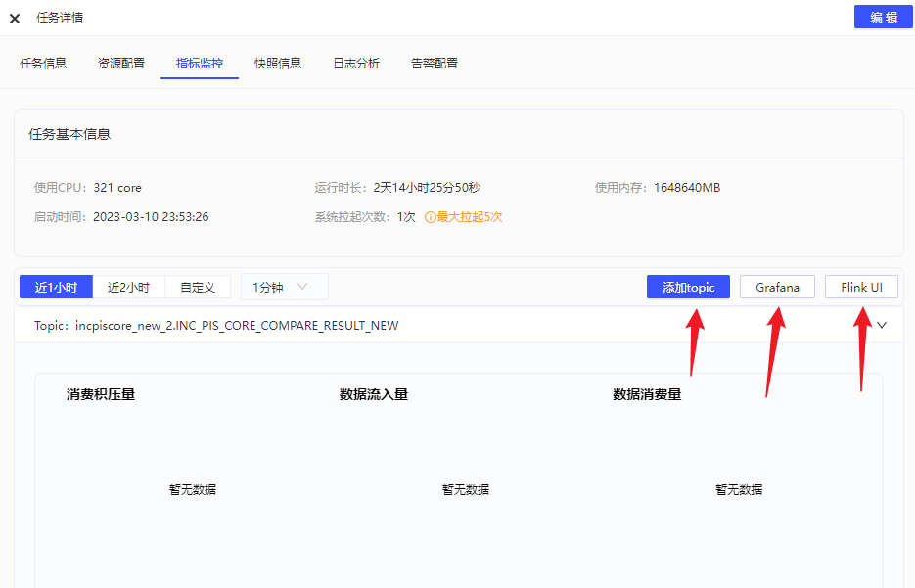
3、FlinkSQL运维
3.2 指标监控
参考链接 http://osfp.sf-express.com/547?page_id=18725
添加数据积压监控 Topic-lag
Grafana监控
Flink UI dasgboard
目前平台内的添加Topic还有问题，待平台上线修复

Slide 14
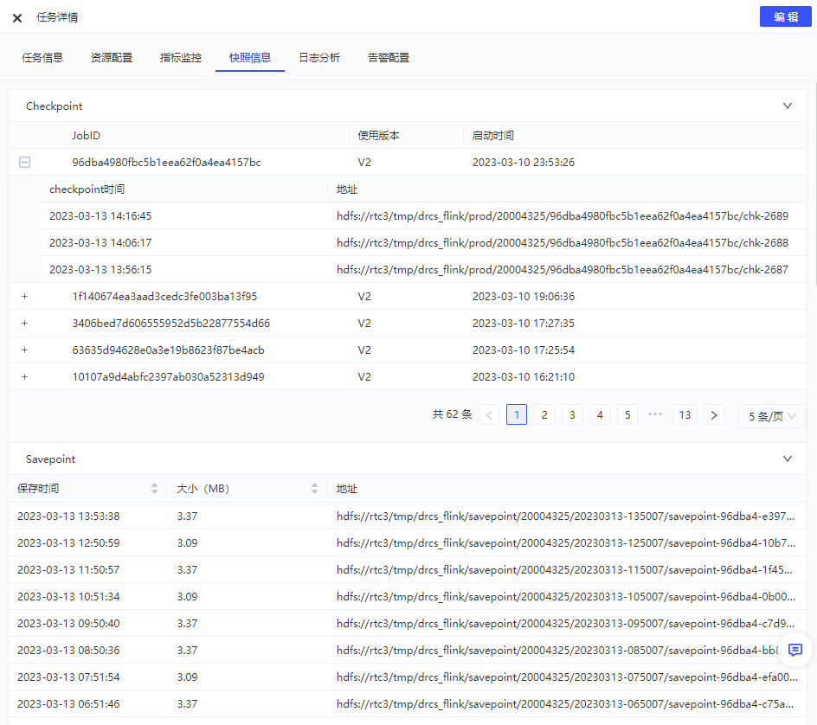
3、FlinkSQL运维
3.1 主界面
3.2 指标监控
3.3 Checkpoint和SavePoint
观察 Checkpoint和SavePoint产生时间间隔和配置是否一致
前面配置的Checkpoint=10分钟
SavePoint=60分钟

Slide 15
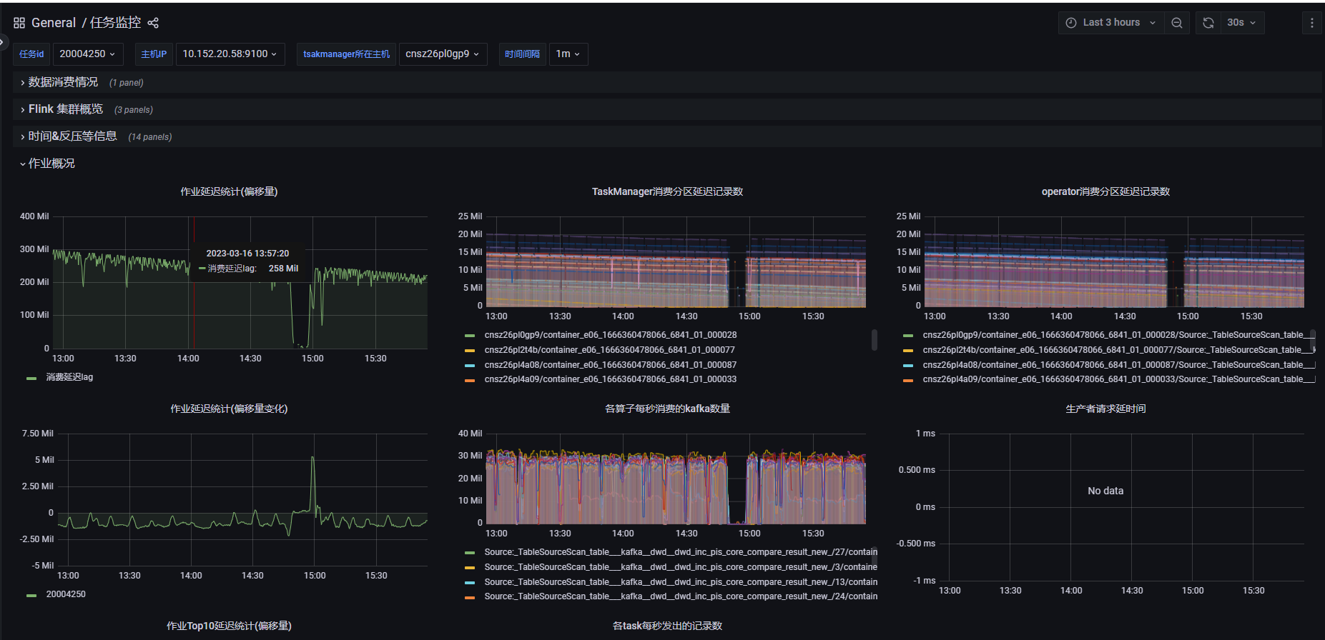
http://drcs-monitor.sf-express.com:3000/d/zS2KjyXGz11/ren-wu-jian-kong?orgId=1&from=now-3h&to=now&var-taskId=20004250

Slide 16
4、FlinkSQL写Hudi实战
FSpark读Hudi表（BDP平台已支持）
-- BDP平台提供的FSpark读取Hudi表功能参数
set runner.support.reading-hudi=true;
-- 读取hudi表extensions配置
set spark.sql.extensions=org.apache.spark.sql.hudi.HoodieSparkSessionExtension;
-- 组合kyuubi+hudi配置,这里是使用kyuubi的合并小文件功能，实时任务小文件特别多 set spark.sql.extensions=org.apache.spark.sql.hudi.HoodieSparkSessionExtension,org.apache.kyuubi.sql.KyuubiSparkSQLExtension;
insert overwrite table dm_ordi_predict.dwd_inc_pis_arrive31_mor_df partition(inc_day) select t.b.waybillno as waybillno ,if(t.b.index ='null',NULL,t.b.index ) as index
....
,if(t.b.d_batch_begin_tm ='null',NULL,t.b.d_batch_begin_tm ) as d_batch_begin_tm ,currentdate ,inc_day from dm_ordi_predict.dwd_inc_pis_arrive31_mor_hudi_rt -- hudi表 lateral view explode(realDTOList) t as b where inc_day='$[time(yyyyMMdd)]' ;

Slide 17
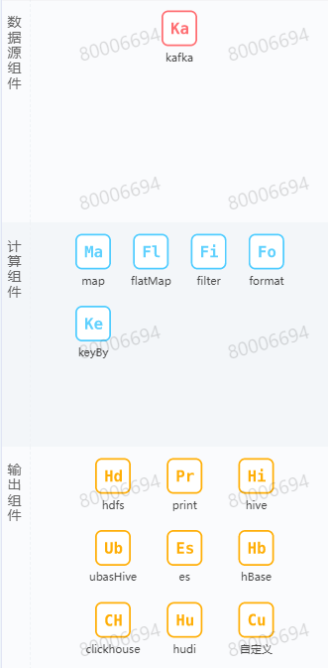
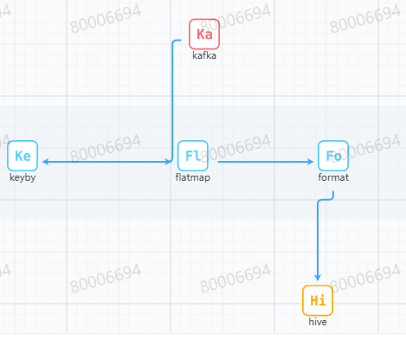
FlinkDrag
新建Drag任务
节点配置-keyby、flatmap、format
资源配置
保存启动
熟读平台指南
http://osfp.sf-express.com/547?page_id=17039
右侧为支持的组件
Drag可视化数据流

Slide 18
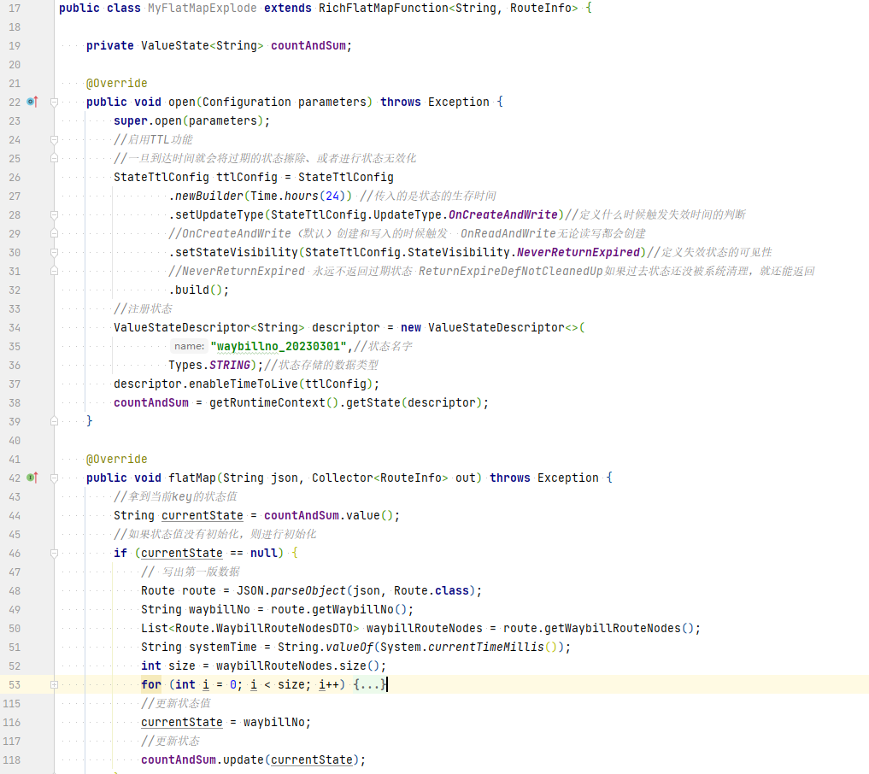
FlinkDrag
自定义State
Keyby State
任务ID 20004410
状态大小
ck=2.5G
sp=3G
优化
https://nightlies.apache.org/flink/flink-docs-release-1.13/zh/docs/deployment/memory/mem_tuning/
flatmap节点
Keyed State状态代码
通过RuntimeContext访问State
初始化、更新State值

Slide 19
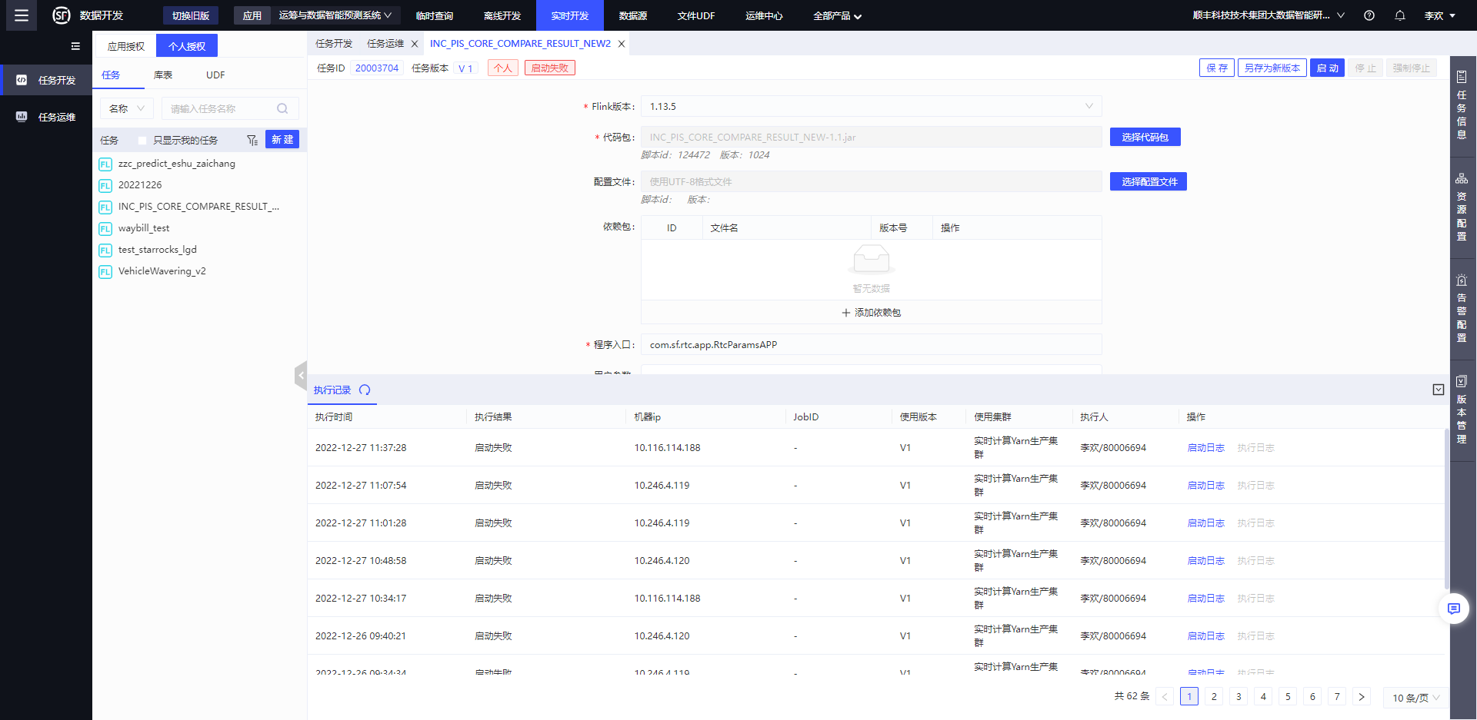
FlinkJar 上传jar，配置程序入口即可

Slide 20
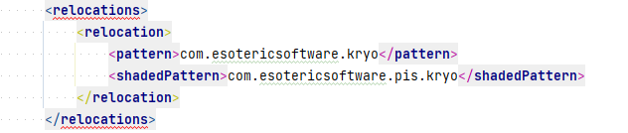
FlinkJar 上传jar，配置程序入口即可
参考链接 http://osfp.sf-express.com/547?page_id=17041
flink的核心包
flink-csv-1.13.5.jar
flink-dist_2.11-1.13.5.jar
flink-json-1.13.5.jar
flink-shaded-hadoop-2-uber-2.7.5-10.0.jar
flink-shaded-zookeeper-3.4.14.jar
flink-table_2.11-1.13.5.jar
flink-table-blink_2.11-1.13.5.jar
javax.ws.rs-api-2.1.jar
jersey-common-2.27.jar
jersey-core-1.19.jar
libfb303-0.9.0.jar
log4j-1.2.17.jar
slf4j-api-1.7.15.jar
slf4j-log4j12-1.7.15.jar
flink-xxx的包（不包含flink-connector-xxx）都是flink的核心包程序中引入flink核心包,pom文件中的依赖配置 scope必须是<scope>provided</scope>.
kryo包和平台的kryo包冲突，需要用shade解决

Slide 21
1、准备工作
1.1、熟读平台指南一遍
参考链接：
创建Flink SQL任务
http://osfp.sf-express.com/547?page_id=17040
Flink SQL写Hudi
http://osfp.sf-express.com/547?page_id=25423
Flink异常处理
http://osfp.sf-express.com/547?page_id=18737
数据开发Flinksql功能特性
https://ican.sf-express.com/collegeCourseDetail?cuorseId=4071&courseStudyNum=42
实时数据开发Flinksql功能特性
https://ican.sf-express.com/collegeCourseDetail?cuorseId=4074&courseStudyNum=7
实时开发flinksql技术及案例介绍
https://ican.sf-express.com/collegeCourseDetail?cuorseId=4076&courseStudyNum=13
FlinkSQL使用案例（实时指标、实时ETL）
https://ican.sf-express.com/collegeCourseDetail?cuorseId=4130&courseStudyNum=63
《Hudi on Flink在顺丰的实践应用》
https://ican.sf-express.com/collegeCourseDetail?cuorseId=3418&courseStudyNum=67
极课300-Flink原理与实战
https://ican.sf-express.com/collegeCourseDetail?cuorseId=2282&courseStudyNum=158

